Slide 1
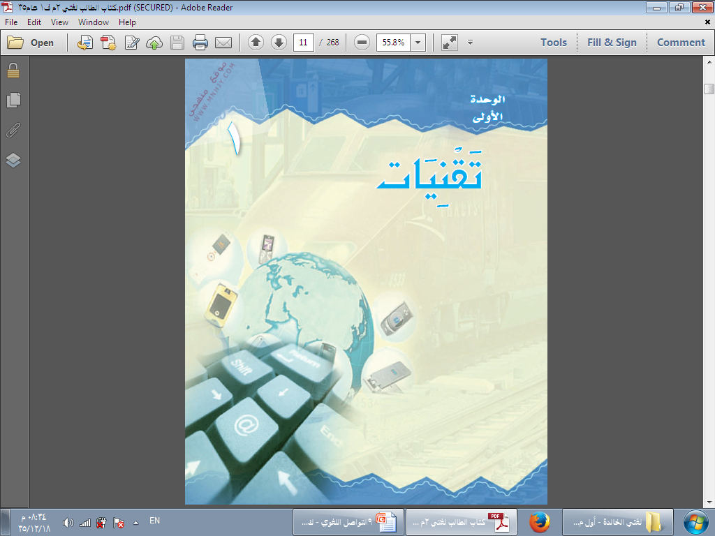
الموضوع : النص الإثرائي
هاتف دقيق .. داخل أسنانك
ص 107

Slide 2
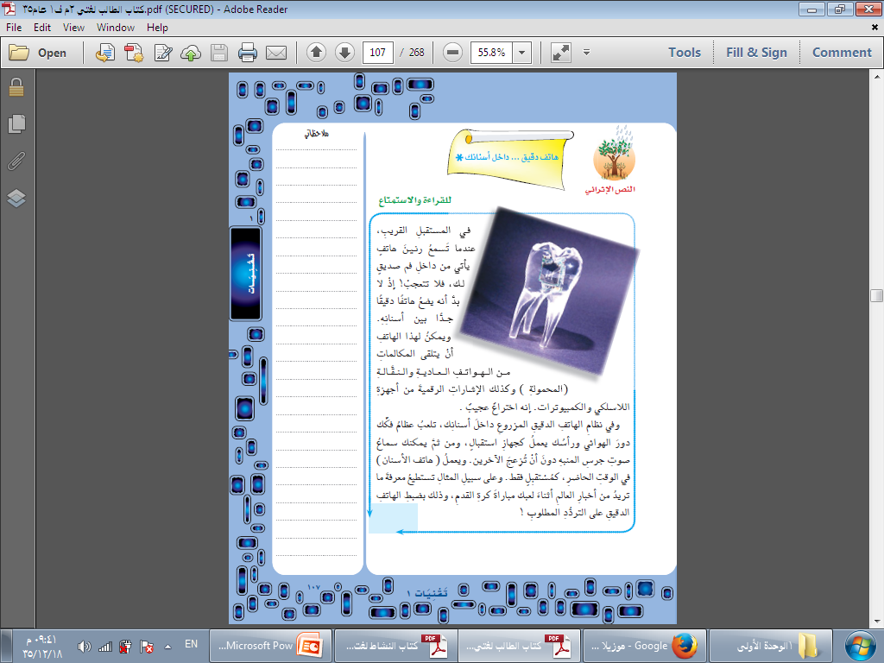

Slide 3
